Slide 1
Távoktatási rendszerek

Slide 2
A kurzus tartalma
1. modul. Távoktatási rendszerek
2. modul. Jogi szabályozás
3. modul. A távoktatás alapelvei
4. modul. Web-alapú tanuláskezelő rendszerek

Slide 3
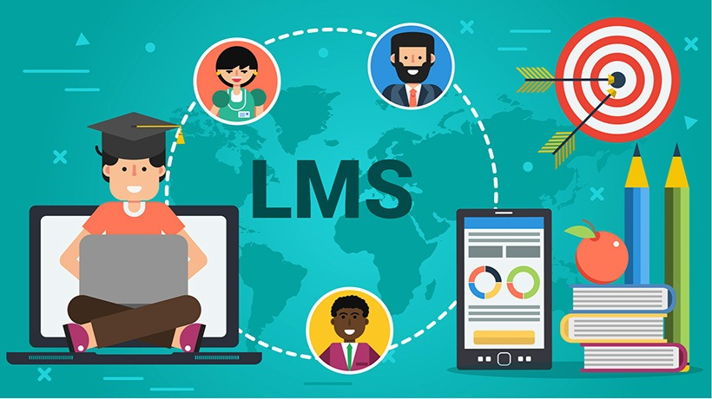
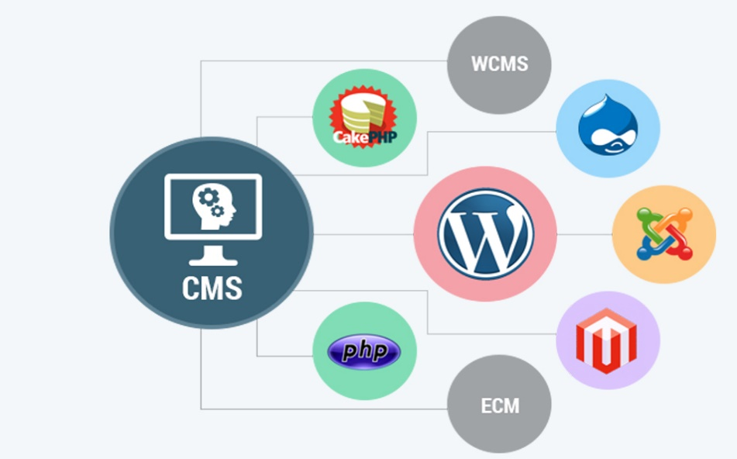
LMS
CMS
VLE

Slide 4
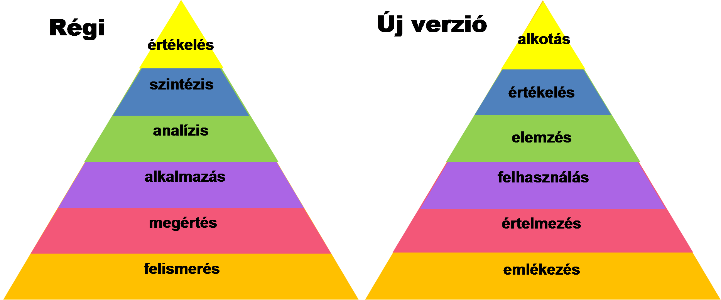
A Bloom-féle taxonómia rendszer régi és új értelmezése

Slide 5
Moodle, Google Classroom, MS Teams, Blackboard, ATutor, eFront
Microsoft Teams

